Slide 1

Endoscopia pre-operatoria: cosa cercare davvero
Alessia La Mantia
S.C. Endoscopia Digestiva e Interventistica
ASST GOM Niguarda di Milano

Slide 2
Background
Chirurgia bariatrica
→ trattamento appropriato in pazienti accuratamente selezionati con obesità severa (BMI≥40 o BMI≥30 con comorbidità) quando interventi dietetico-comportamentali e farmacologici falliscono
Obiettivo
→ ridurre morbidità e mortalità
Sebbene efficace, non scevra da complicanze
→ valutazione pre-operatoria
→ screening con EGDs
Ilhan Satman et al, Eur J Epidemiology, 2013

Slide 3
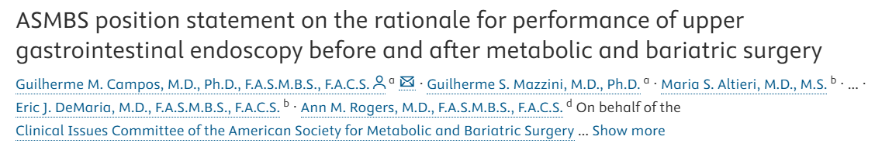
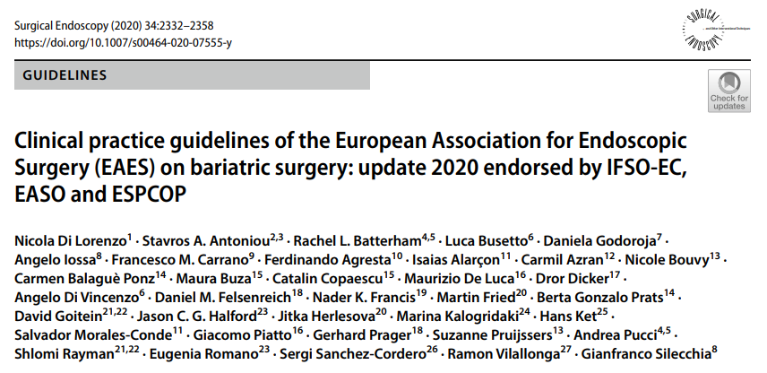
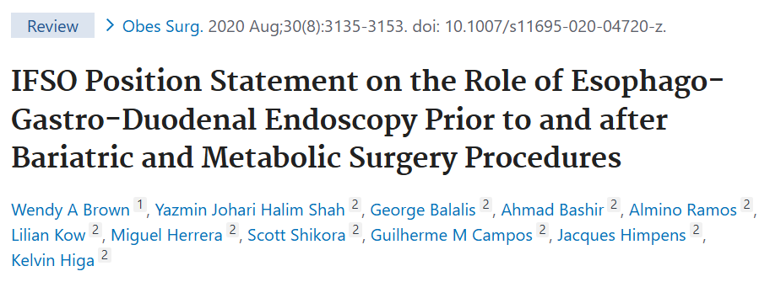
valutare e trattare patologie attive
prima dell’intervento

Slide 4

Perché fare l’EGDs pre-operatoria?
Elevata prevalenza di reperti upper GI nel pz obeso
→ 29.4% dei pz asintomatici ha alterazioni upper GI
EGDs pre-operatoria come momento strategico:
tipo di chirurgia
timing dell’intervento
eventuale sorveglianza endoscopica
prevenire complicanze post-operatorie
→ sicurezza e alla personalizzazione dell’approccio
Yusef Moulla et al, Obes Surg, 2020

Slide 5
Non tutti i reperti hanno lo stesso peso clinico
→ valore maggiore nei pazienti:
sintomatici
storia di GERD
età avanzata
fattori di rischio per lesioni esofagee e/o neoplastiche
→ approccio equilibrato che massimizzi il beneficio minimizzando i costi, i rischi e i ritardi
Baila Elkin et al, Obes Surg, 2025

Slide 6

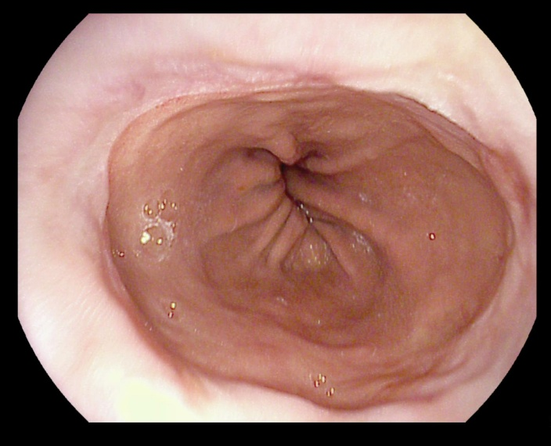
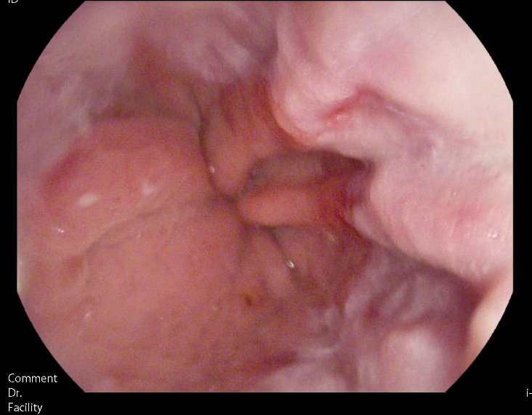
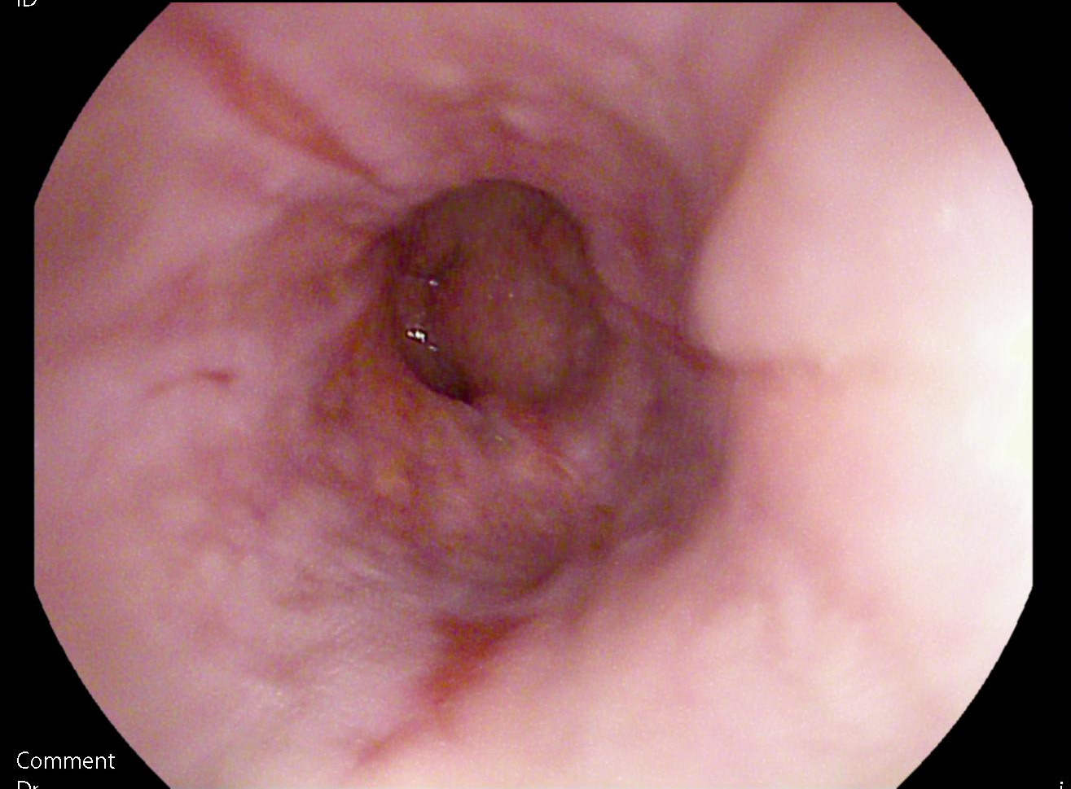
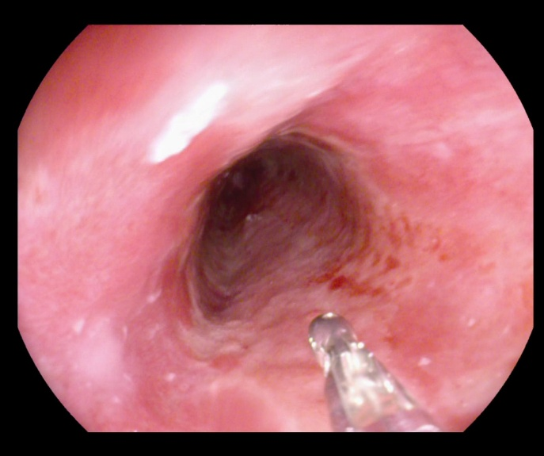
Cosa cercare davvero: esofago
Esofagite da reflusso di grado C-D secondo Los Angeles
Rischio più elevato di GERD in caso di SG → preferibile RYGB

Slide 7
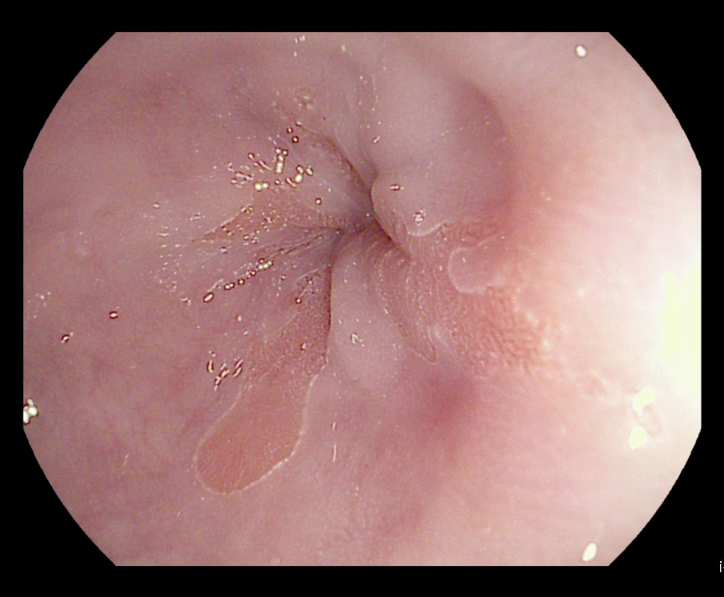
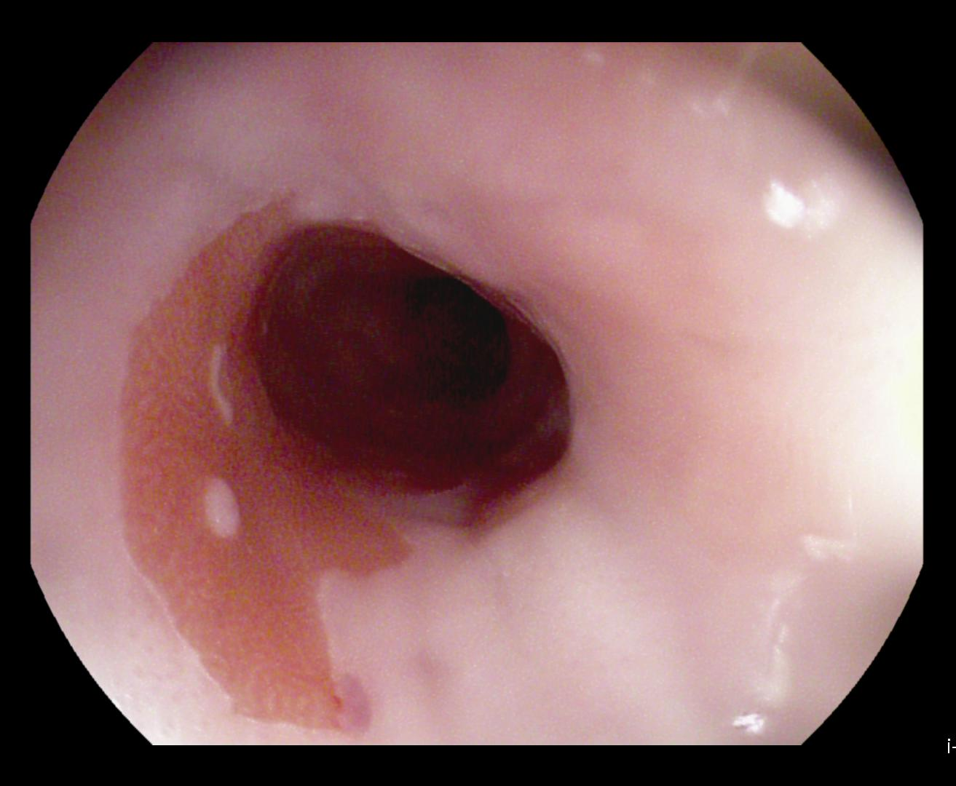
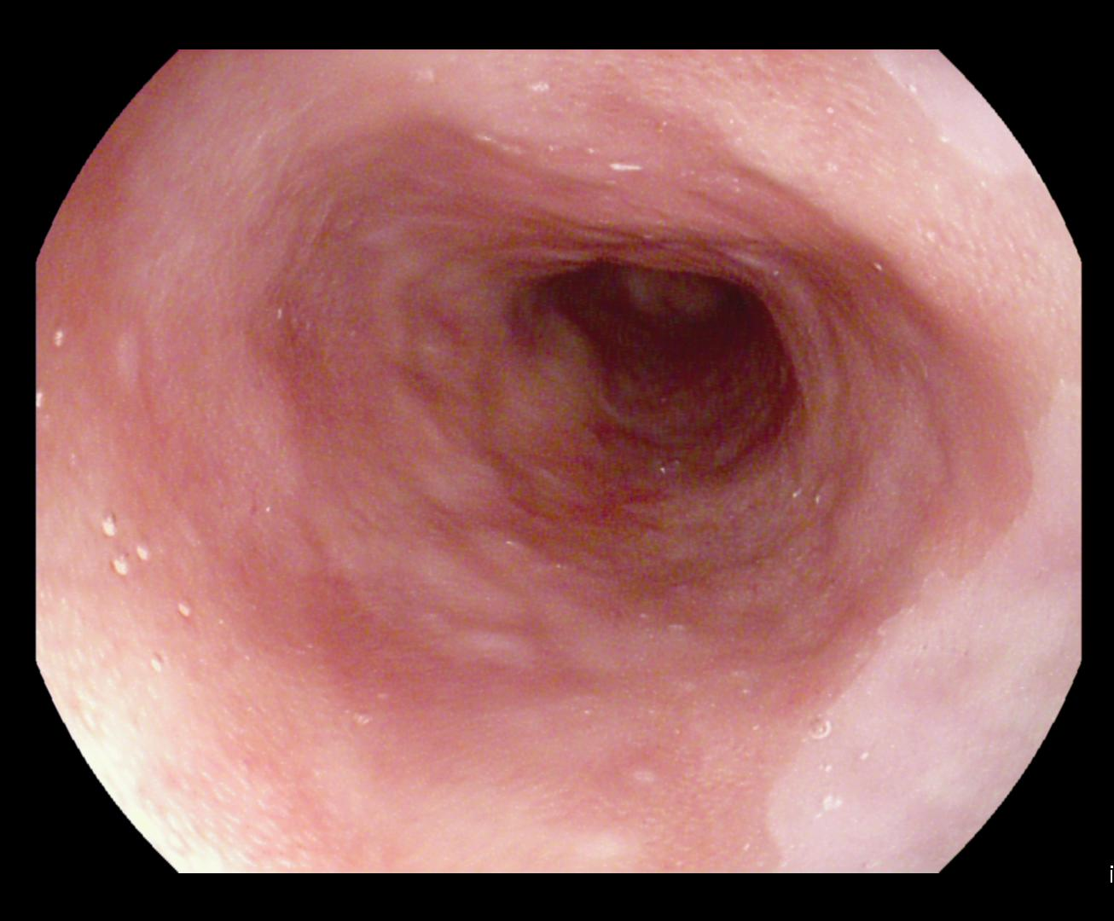
Cosa cercare davvero: esofago
Classificare (Praga C/M)
Biopsie multiple
Displasia → controindicazione alla SG
Eventuale sorveglianza endoscopica
Esofago di Barrett

Slide 8
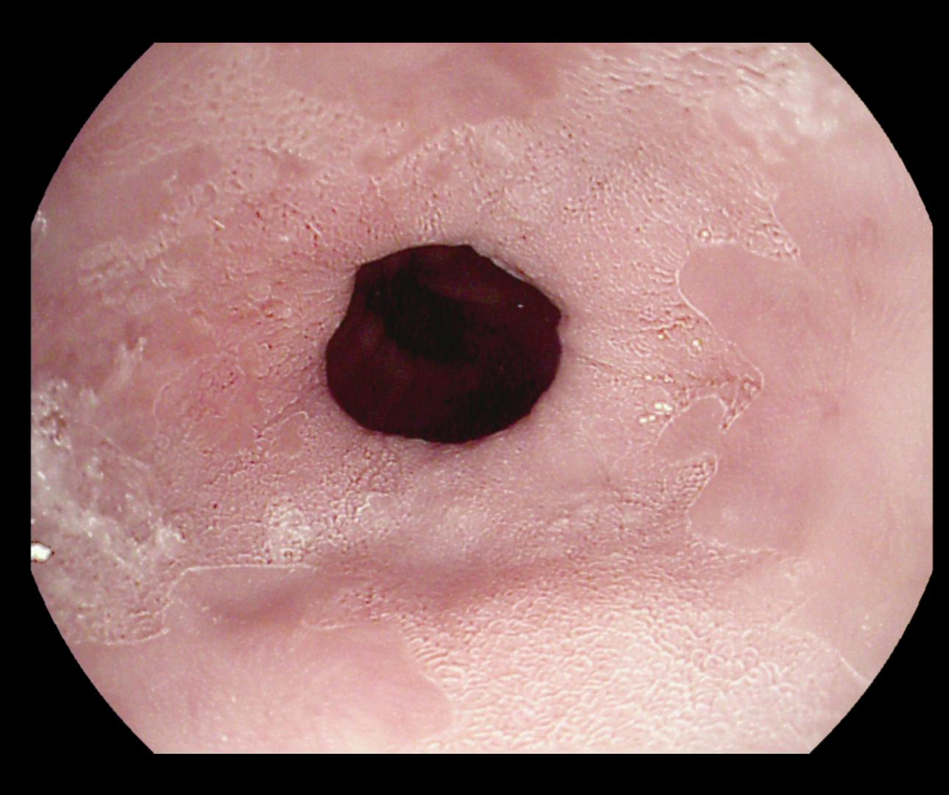
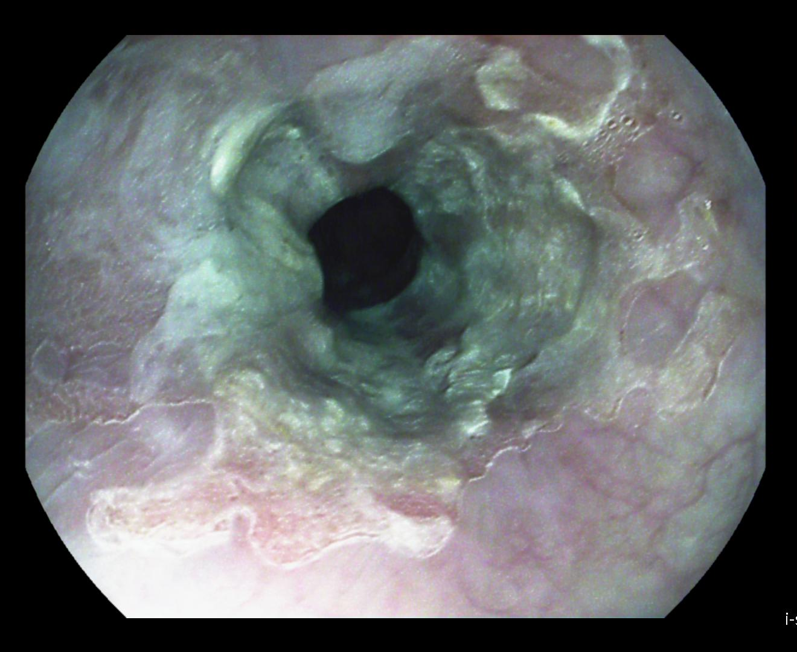
Cosa cercare davvero: esofago

Slide 9
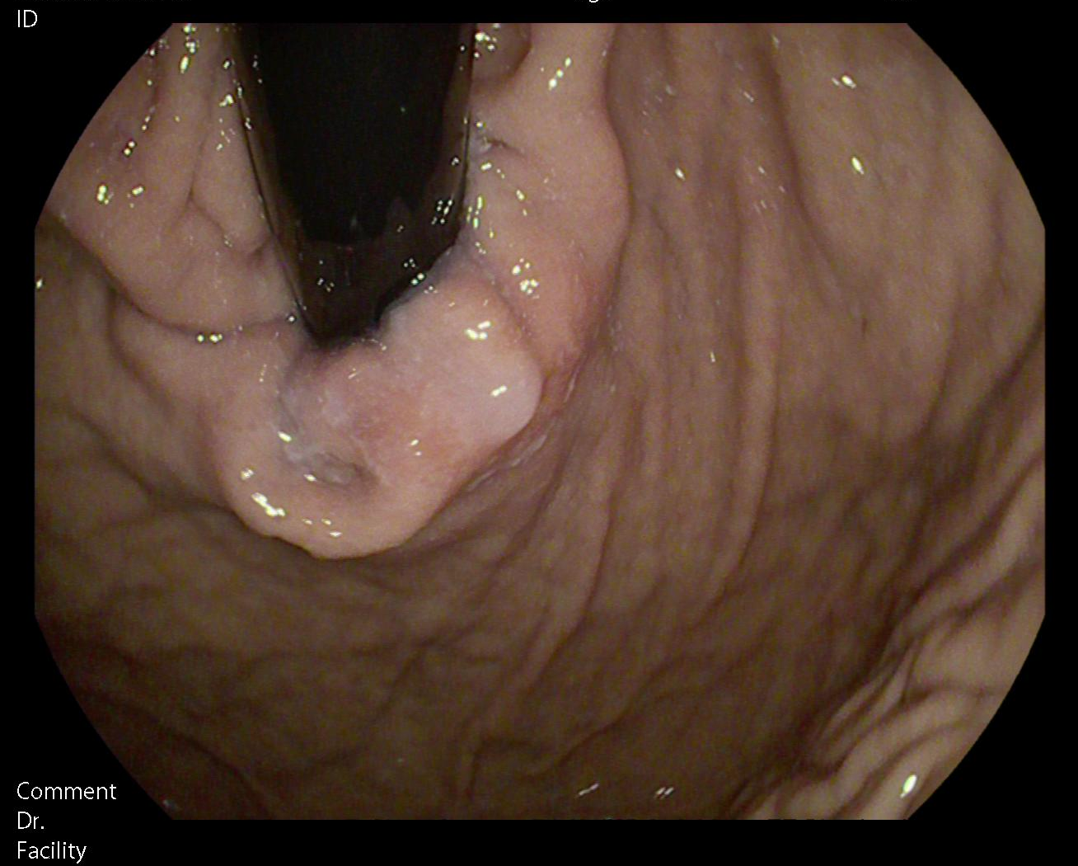
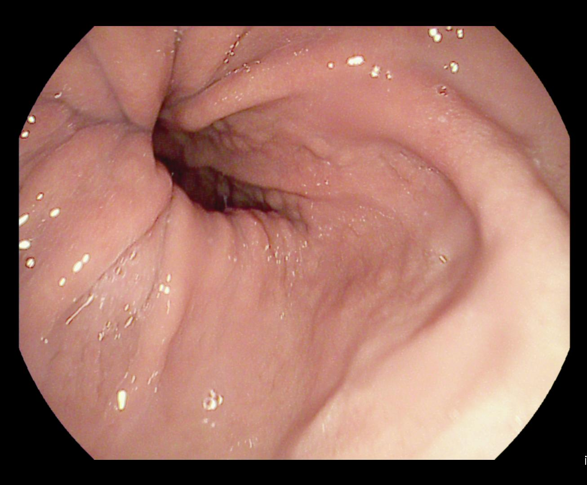
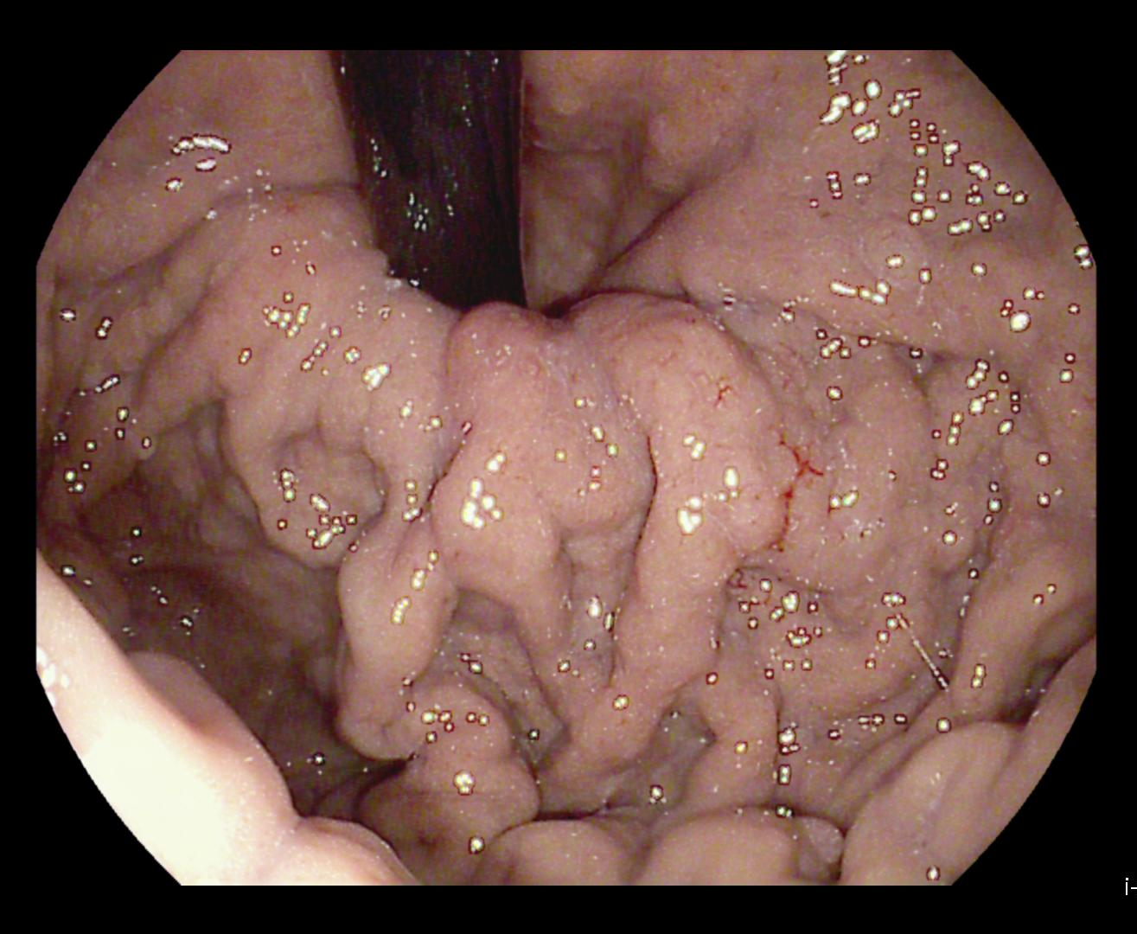
Cosa cercare davvero: esofago
Ernia iatale da scivolamento
>2 cm
Segnalare dimensione
Possibile correzione contestuale

Slide 10
Disturbi motori esofagei: oltre la GERD
I disturbi motori possono mimare o amplificare la GERD
Importanza dell’endoscopia:
Escludere stenosi o dilatazione esofagea
Osservare segni indiretti:
esofago dilatato o con residuo alimentare
onda peristaltica anomala
passaggio «a scatto» oltre il cardias

Slide 11
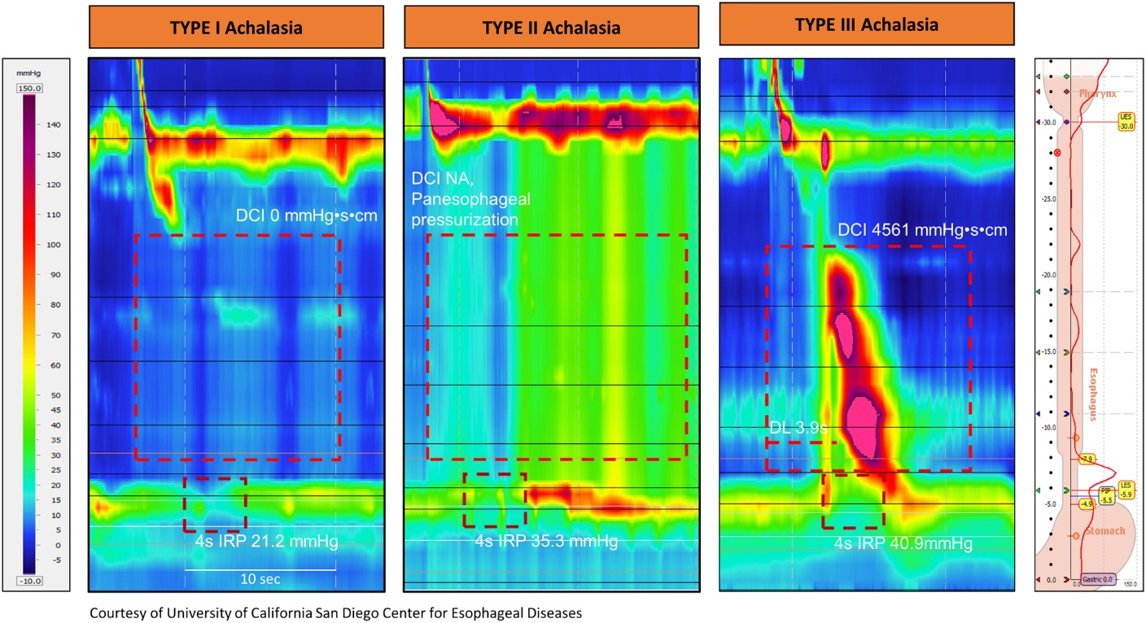
Disturbi motori esofagei: oltre la GERD
Manometria ad alta risoluzione (HRM)
per escludere acalasia o altri disturbi motori maggiori
Indicazione chirurgica:
Acalasia
→ controindicazione relativa alla SG
Trevor D Crafts et al, Surg Endosc, 2021

Slide 12

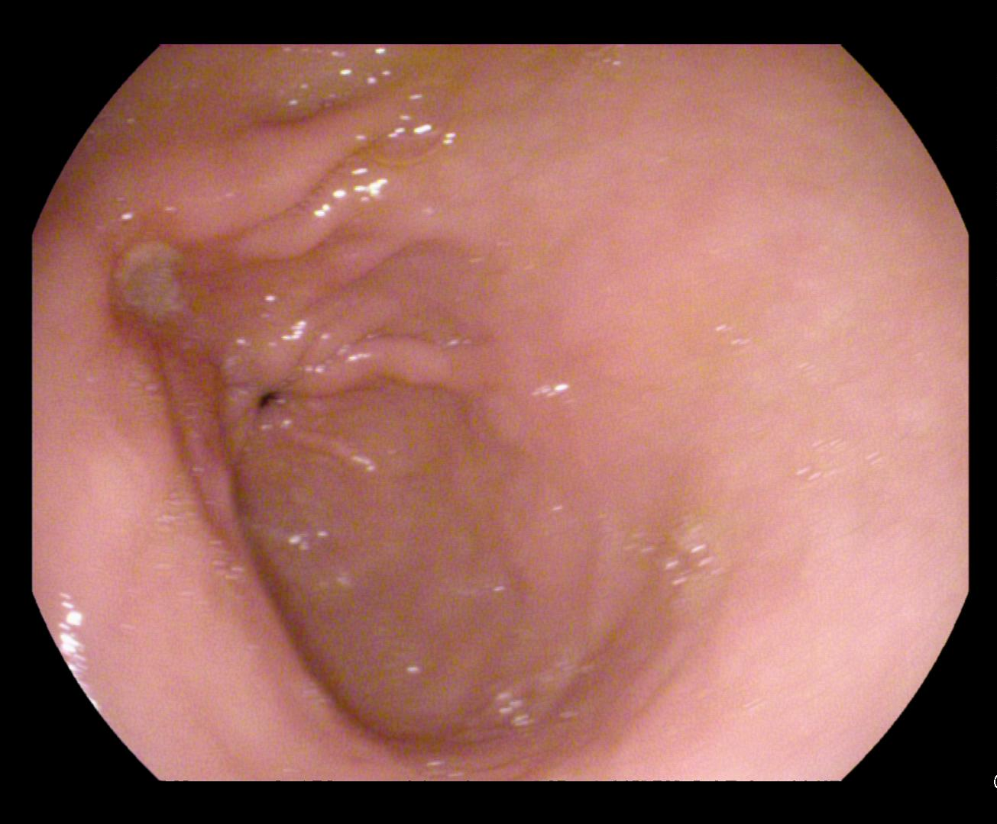
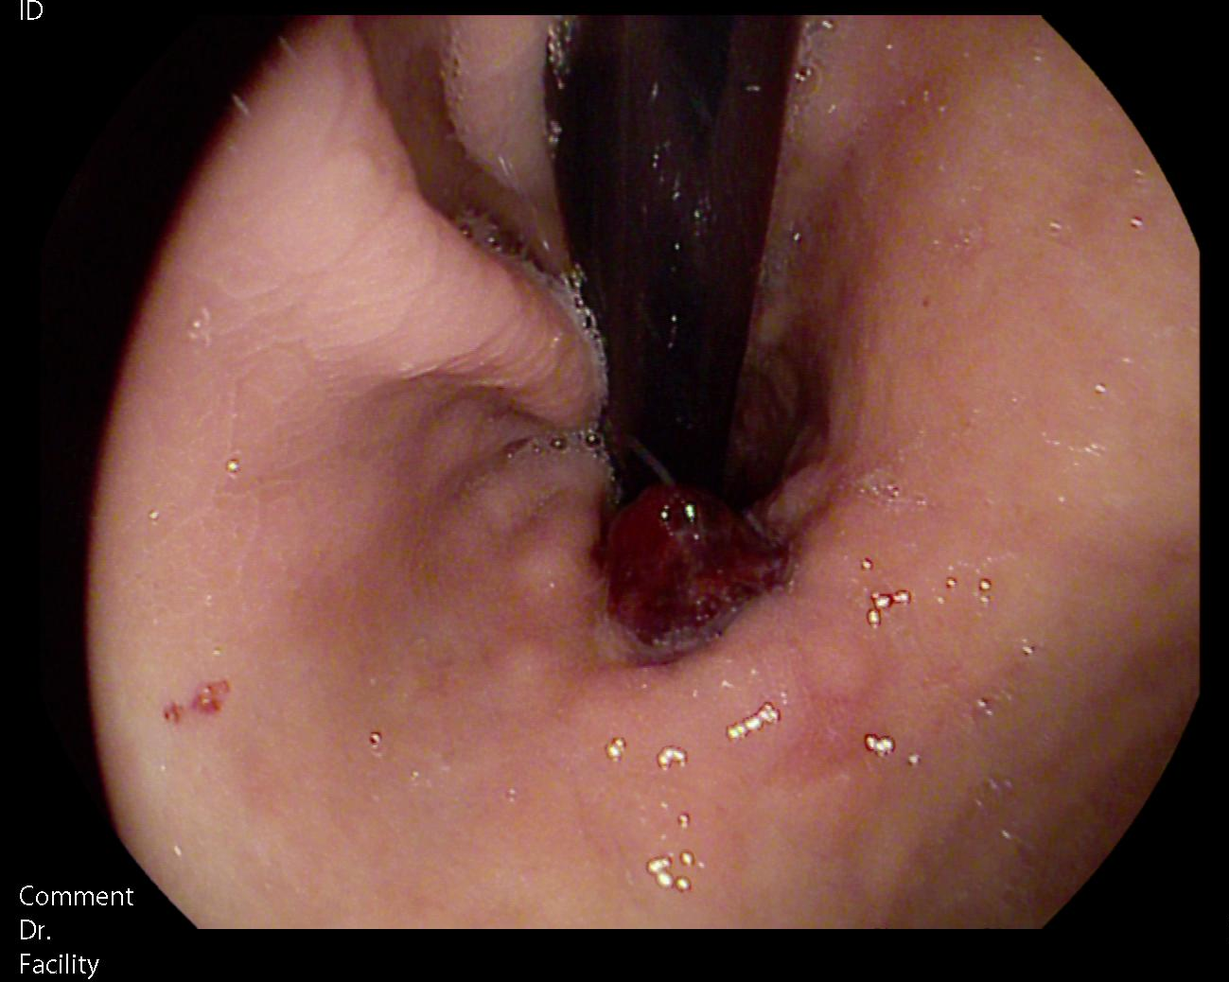
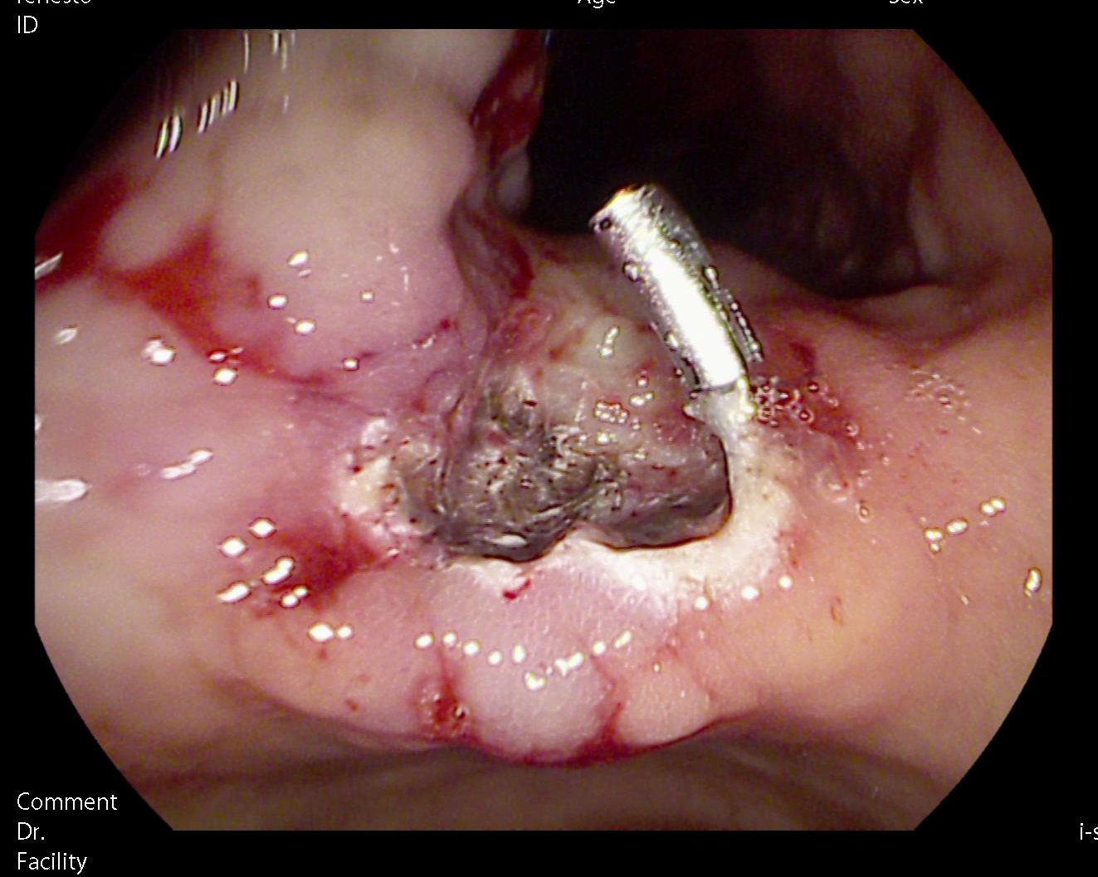
Cosa cercare davvero: stomaco
Posticipare chirurgia
Terapia + guarigione documentata
Ulcere gastriche

Slide 13


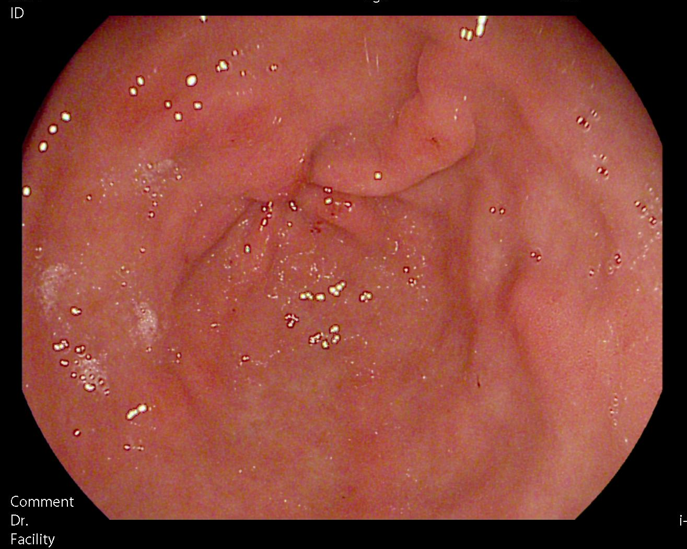
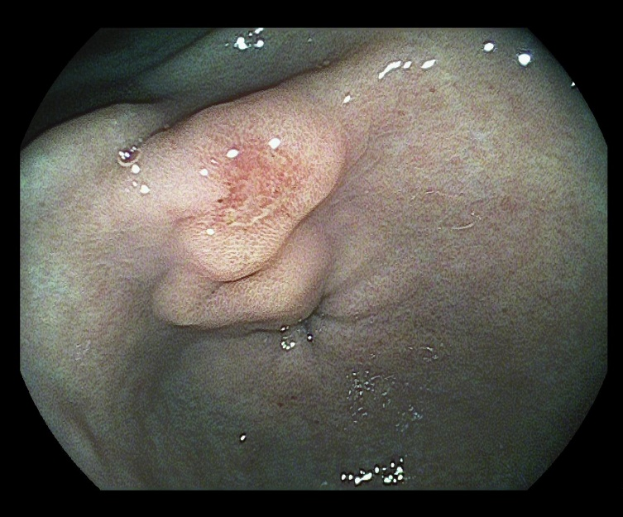
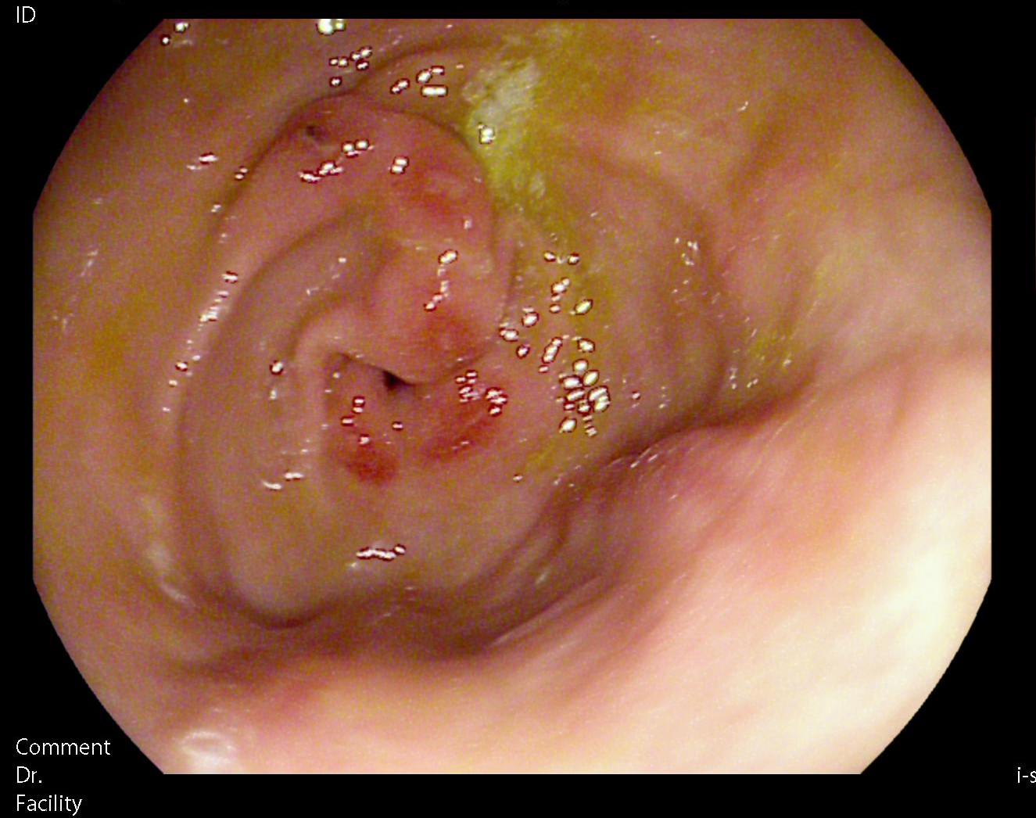
Helicobacter pylori: un microrganismo con macroimpatto
Sospettare infezione da H. pylori
Terapia e conferma eradicazione raccomandata prima della chirurgia
Limita complicanze post-intervento
→Ulcere marginali in RYGB
Gastroduodenopatia erosiva
Valentin Mocanu et al, Obes Surg, 2018

Slide 14
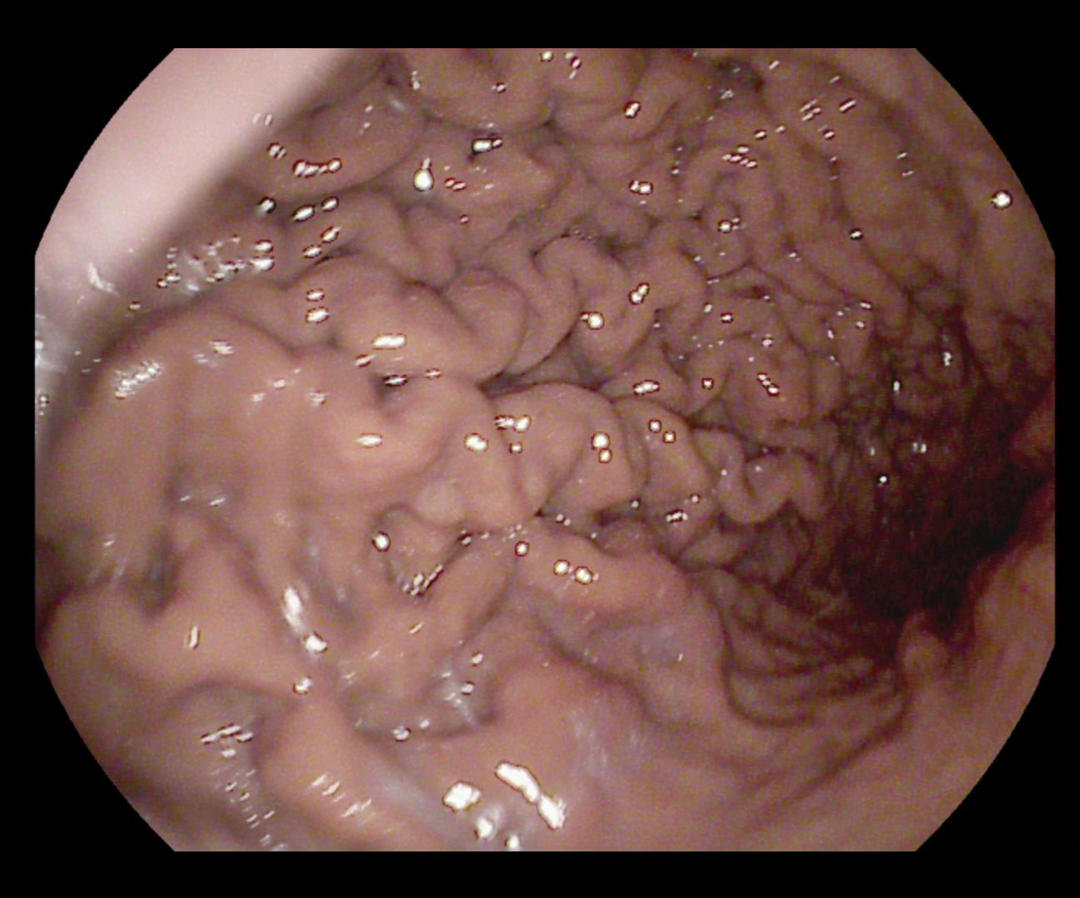
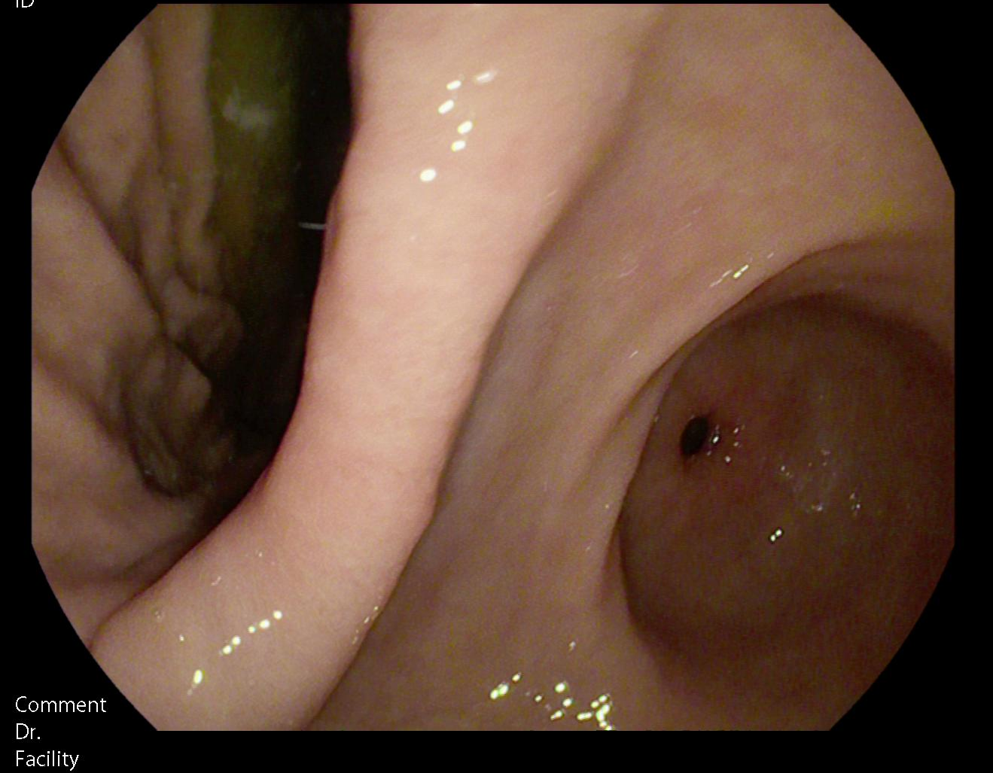
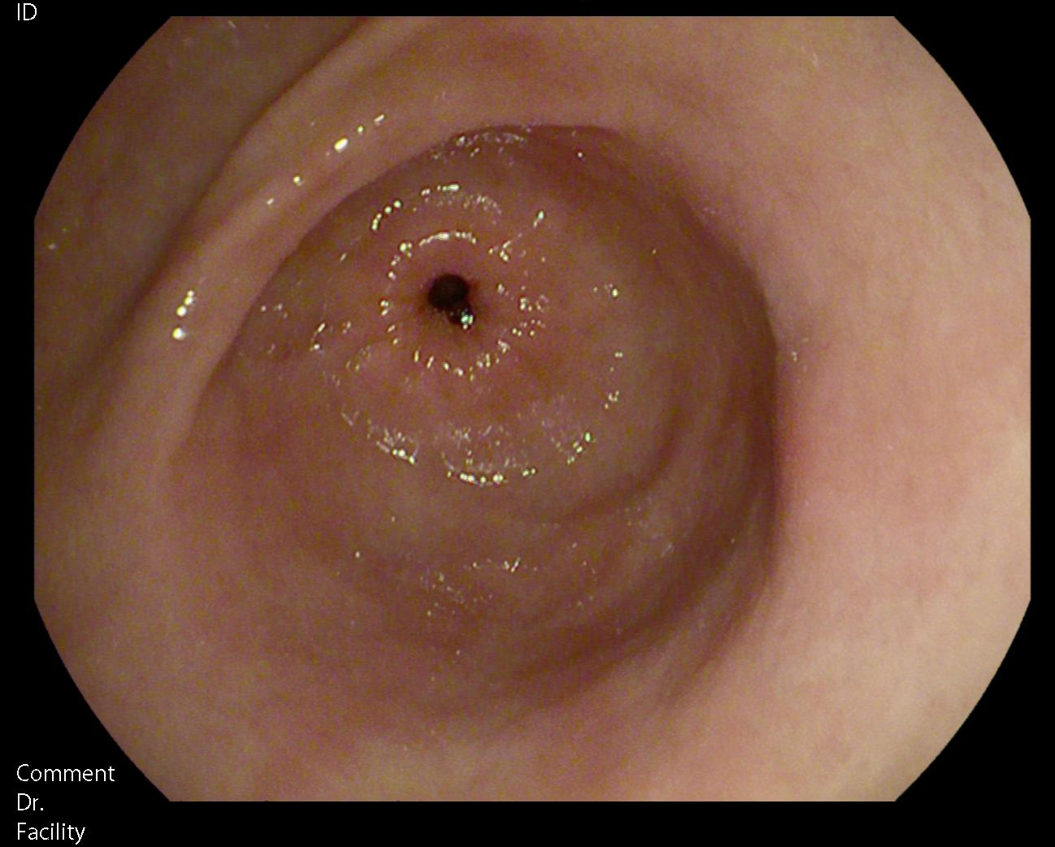
Cosa cercare davvero: stomaco
Gastropatia atrofico-metaplasica
Documentazione istologica
Eventuale sorveglianza endoscopica

Slide 15
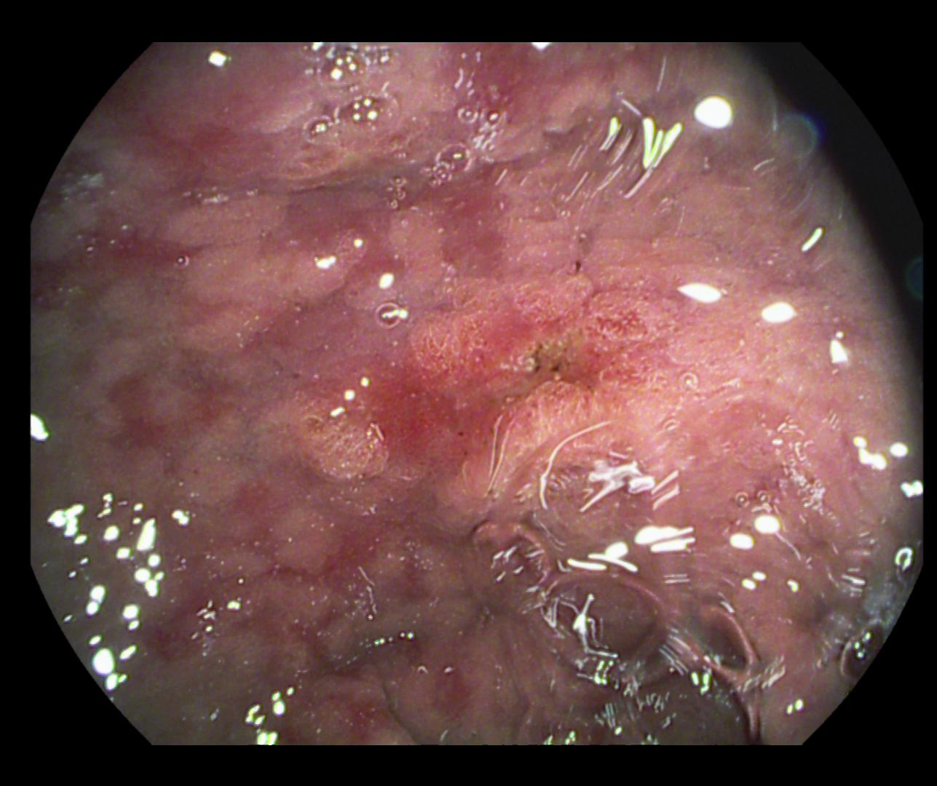
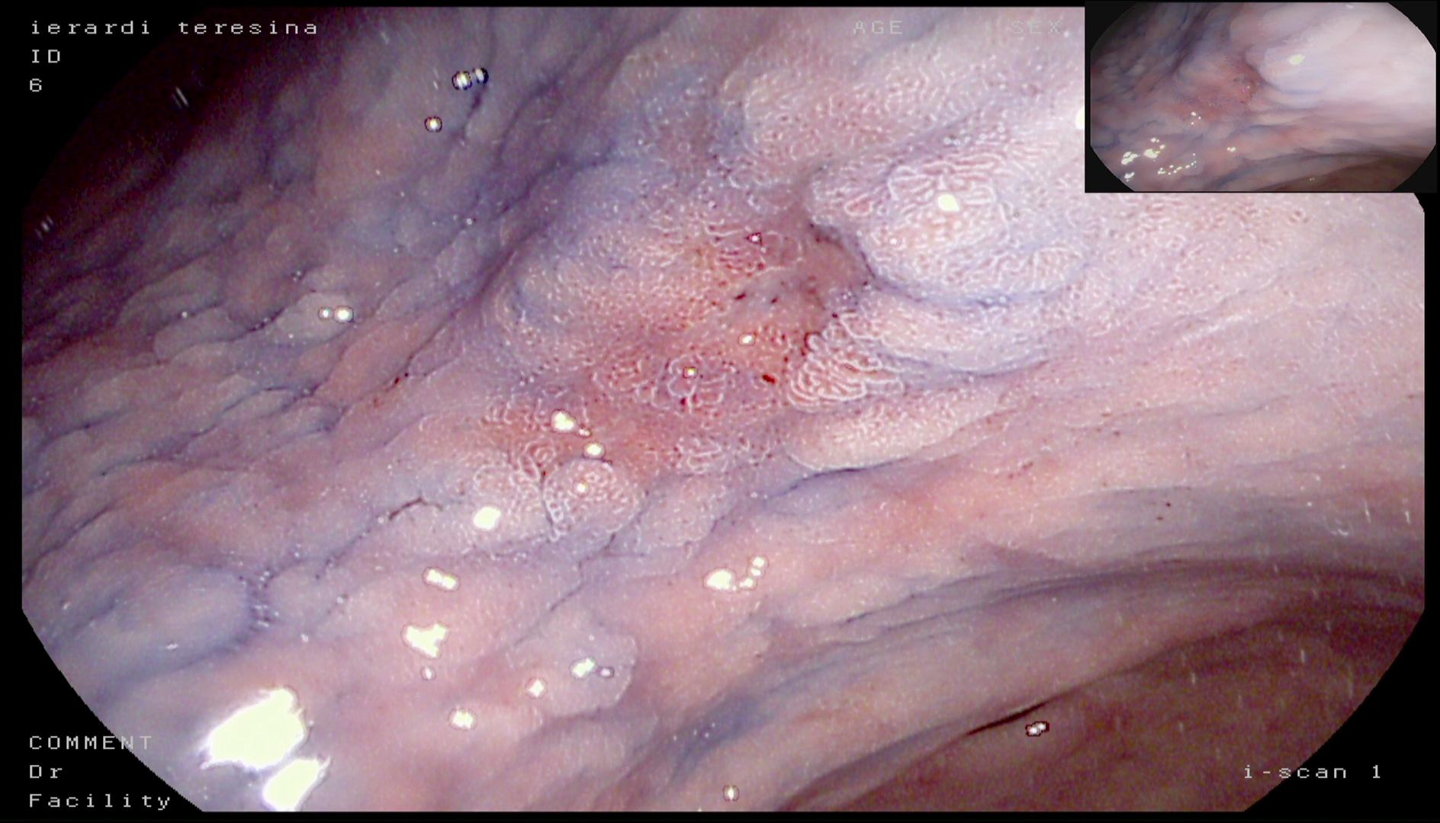
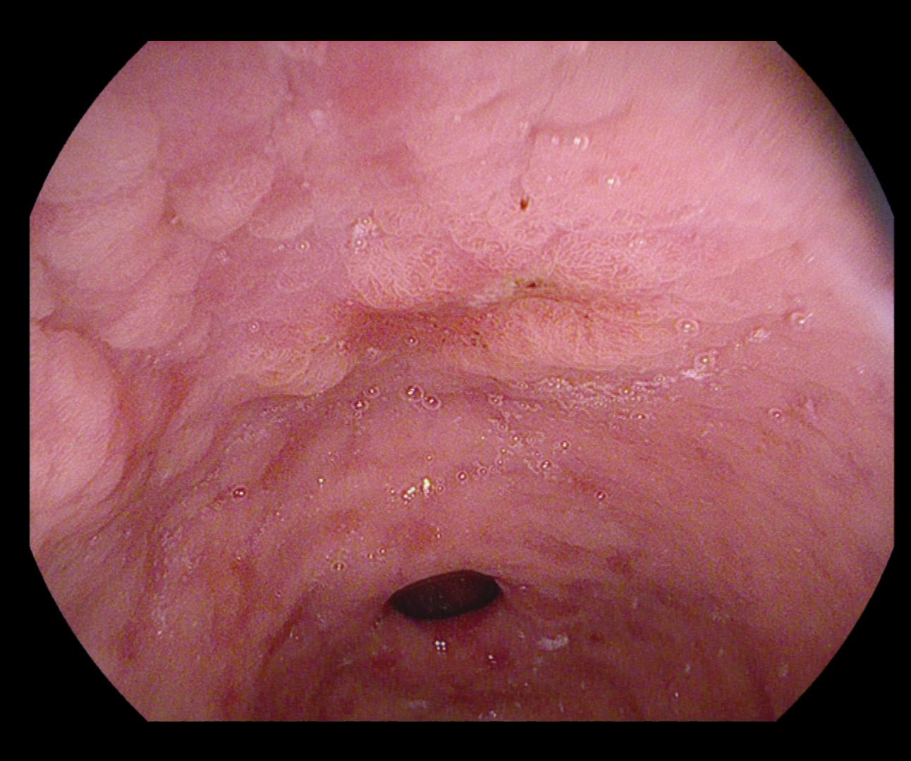
Cosa cercare davvero: stomaco
Gastropatia atrofico-metaplasica
Documentazione istologica
Eventuale sorveglianza endoscopica

Slide 16
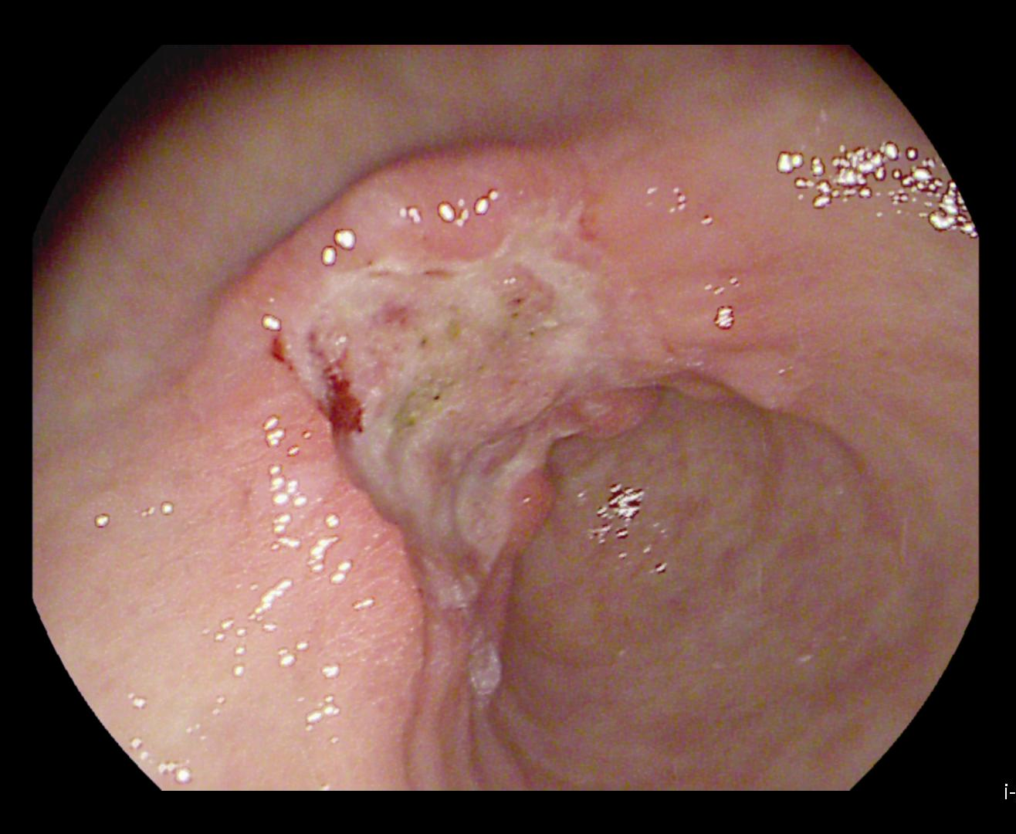
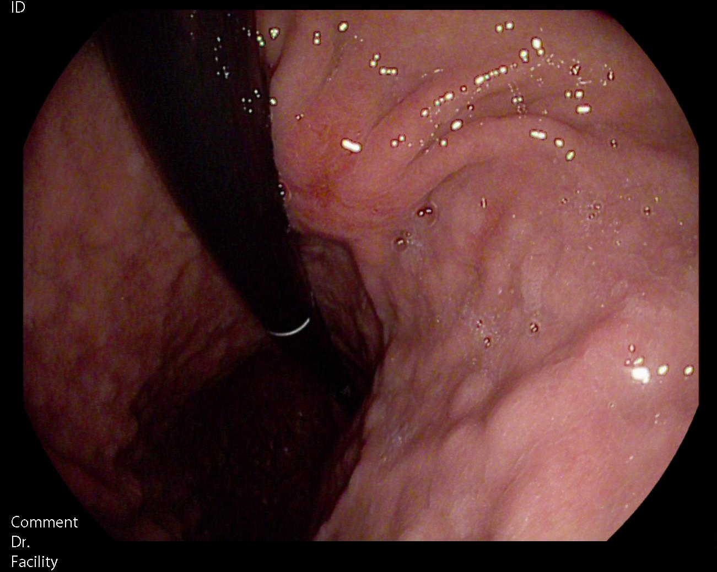
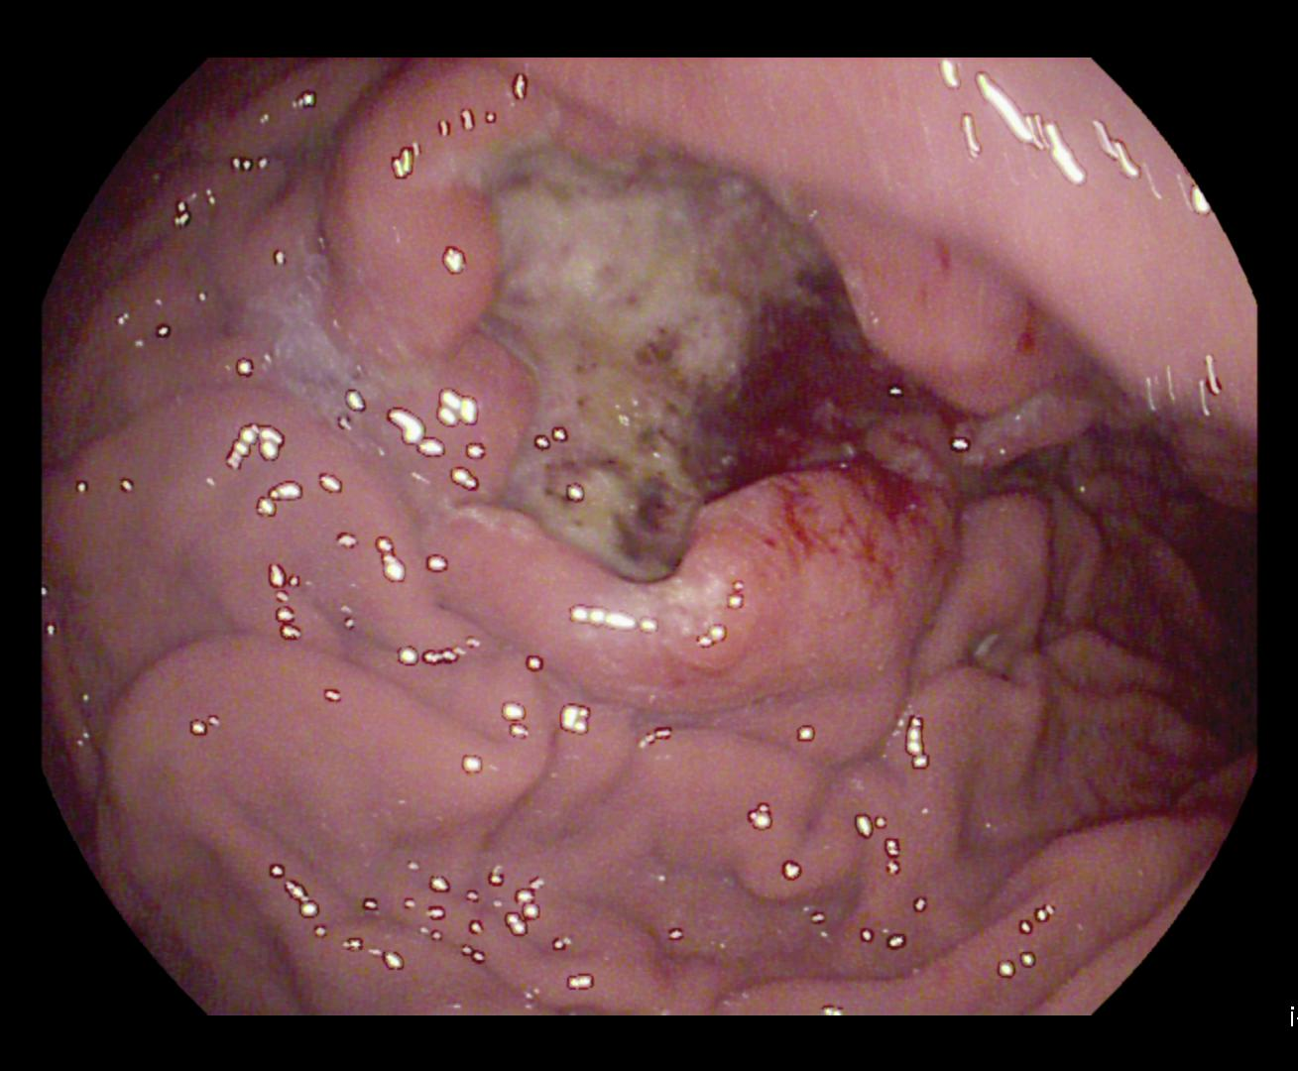
Cosa cercare davvero: stomaco
Lesioni focali (polipi e neoformazioni)

Slide 17
Lesioni sottoepiteliali: oltre le gastropatie
Reperti occasionali, spesso asintomatici
All’endoscopia:
Lesione «a cupola», mucosa sovrastante integra
Localizzazione più frequente: corpo e fondo gastrico

Slide 18
Lesioni sottoepiteliali: cosa fare
Documentare dimensione e sede
Indicare EUS sup se:
10 mm
Crescita documentata
EUS sup
definisce strato d’origine e rischio biologico
permette FNA/FNB e diagnosi di certezza

Slide 19

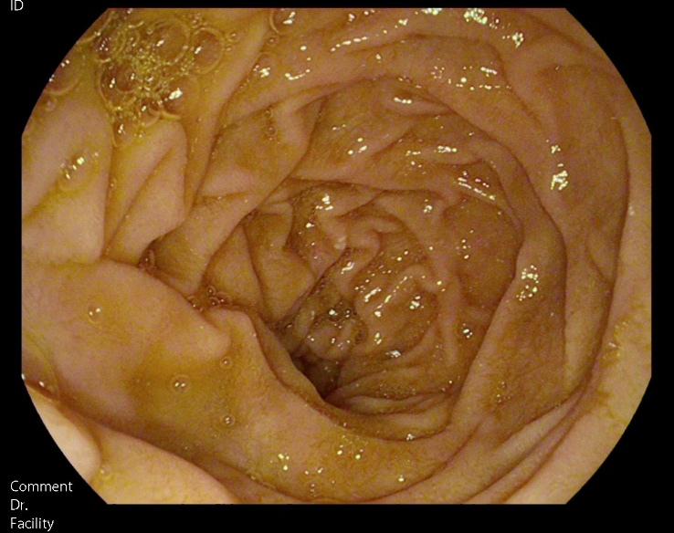
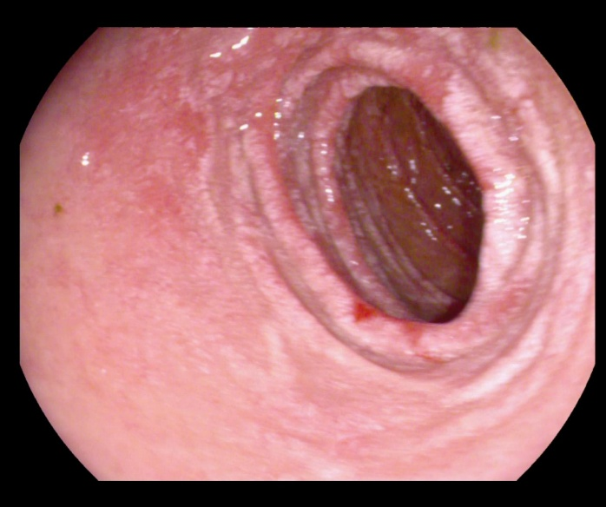
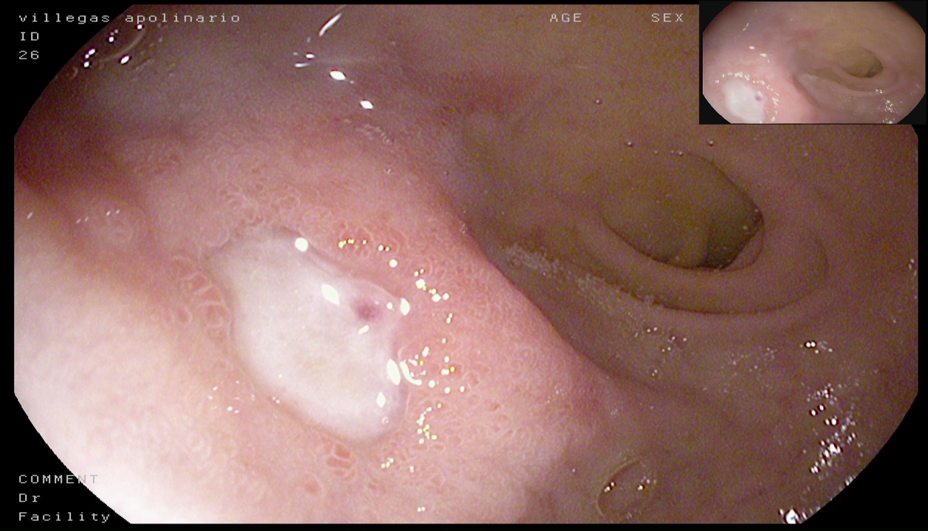
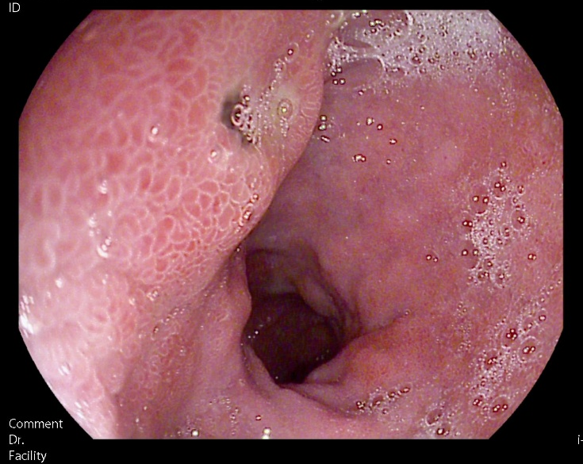
Cosa cercare davvero: duodeno e oltre
Ulcere duodenali
Duodenite severa
Anomalie anatomiche
→ diverticoli, duplicazione duodenale, pregressi interventi

Slide 20
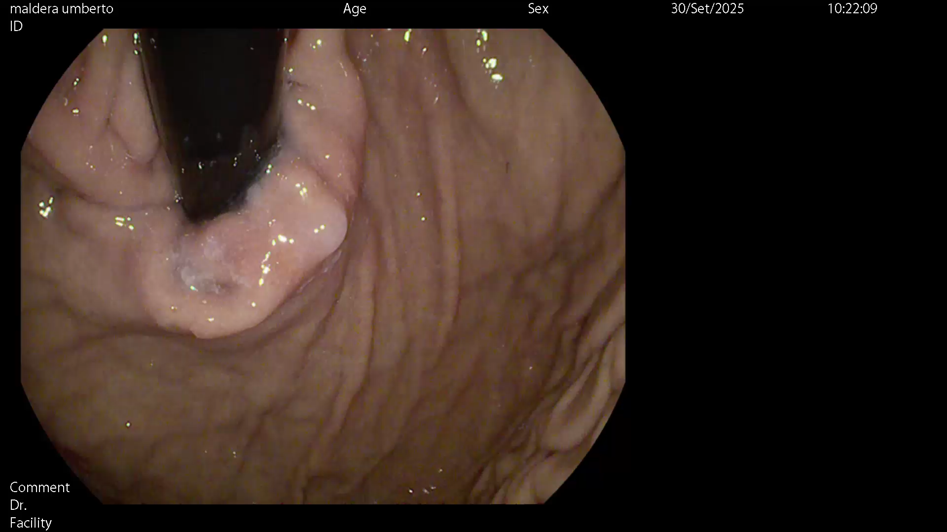
L’immagine come linguaggio comune

Slide 21
Dal referto “descrittivo” al referto “decisionale”
Strutturare il referto per sezioni in maniera standardizzata
Riportare:
Classificazioni
Dimensioni
Sede e tipo di lesioni
Eventuali indicazioni terapeutiche

Slide 22
Quando il referto non può aspettare
Ulcera ad elevato rischio di sanguinamento
Lesione focale sospetta
Sospetta displasia visibile su Barrett
Esofagite severa
Infezione da H. pylori ai test rapidi

Slide 23
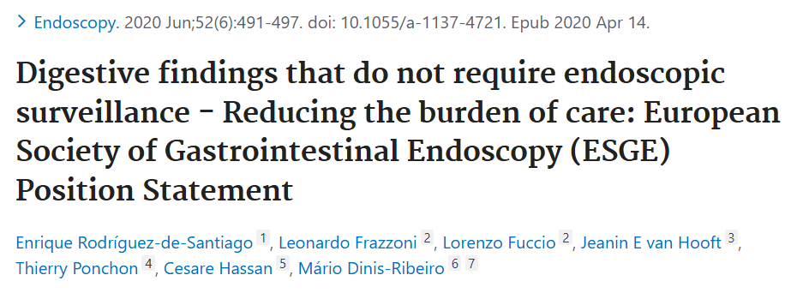
Cosa non è davvero rilevante
Inlet patch
Esofagite da reflusso di grado A-B secondo Los Angeles
Linea Z irregolare o «short» Barrett < 1 cm
Metaplasia/atrofia in singola sede, in assenza di fattori di rischio
Polipi glandulo-cistici
Leiomiomi, lipomi, pancreas ectopici con caratteristiche ultrasonografiche tipiche e asintomatici

Slide 24
Non cambia la chirurgia… ma la sicurezza
Impatto chirurgico diretto nel 5–15% dei casi, ma…
→ riduzione complicanze e morbidità post-operatoria
Standardizzazione dei referti = migliore comunicazione
Prospettiva futura
→ EGD selettiva ma di qualità
Walid El Ansari et al, Obes Surg, 2020

Slide 25
Cosa cercare davvero
Patologie che cambiano il tipo o il timing dell’intervento
Lesioni che richiedono trattamento pre-chirurgico
Reperti che predicono GERD o rischio post-operatorio
Tutto il resto
→ descrivere, ma non far diventare un ostacolo

Slide 26
Grazie per l’attenzione

